Slide 1





倦
智
旅
鉴
基于端云算力协同的
疲劳驾驶智能识别
发榜单位：华为云计算技术有限公司
项目负责人：张恭博（本科生） 指导老师：周健 吴非
团队名称：生产队的大萝卜
华中科技大学
Notes:
尊敬的评委老师们，大家好！我是来自华中科技大学的张恭博，我们的解决方案名为“倦旅智鉴”。

Slide 2

PART ONE
01
赛题背景
BACKGROUND
Notes:
首先让我们看看赛题背景

Slide 3

赛题背景
以国家重大战略需求为导向，聚焦数字经济领域中智能驾驶场景（疲劳/分神驾驶检测）
核心目标
高
精度
疲劳驾驶
监测系统
端侧算力单元与云上算力中心协同
高
性能
能够更准确更迅速的检测疲劳/分神驾驶
高
可靠
及时提醒司机，减少交通事故
Notes:
从赛题背景来看，我们的目标是要实现一个高性能、高精度、高可靠的疲劳驾驶监测系统

Slide 4
赛题背景
目标：高性能 + 高精准 + 高可靠
纯端方案
纯云方案
普遍方案：轻量级目标检测模型
优点：模型轻、不受环境影响
普遍方案：高精度重量级推理框架
优点：算力大、精度高
痛点：
计算资源限制、精度和速度难以平衡
严重依赖网络、可靠性差
思想：
算力协同
模型协同
端主云辅
思想：
创新设计：
端云协同
Notes:
经过分析，我们认为纯端方案存在计算资源限制，精度和速度难以平衡的问题，纯云方案存在严重依赖网络的问题，因此我们提出了算力协同、模型协同和端主云辅的思想
创新性地设计了端云协同架构

Slide 5
PART TWO
02
技术架构
ARCHITECTURE
Notes:
接下来，我们先从架构来看

Slide 6








技术架构
端云协同疲劳驾驶检测软件架构
YOLOv5微调
语音
请求
Llama
盘古
数据
自动标注
OBS
人脸精确识别
MTCNN 推理
文字
响应
大语言模型
模块
云
语音
音频
端
UI语音
模块
S
O
C
K
E
T
语音
在线
模型更新
个性化模型
数据解析
SR
SR
音频
在线finetune
模块
SR out
在线finetune
模块
验证
更新
图片
SR
视频流解码
推理引擎
可视化
图片
UI
警告
Pipeline 流水线
RTSP
Notes:
我们的架构分为端侧和云侧两部分，其中端侧分为三层结构，包括UI层，通信层和推理层；云侧也分为三个部分，分别是推理板块，模型在线更新板块和语音交互板块
分别在不同的方面辅助端侧。

Slide 7
PART THREE
03
端侧方案
EDGE
Notes:
接下来，让我们看看架构中端侧方案的具体内容。

Slide 8


推理架构
性
能
“
”
在线模型
更新
数据分析
解码
BATCHING
目标检测
可视化
RTSP推流
H264编码
基于 Gstreamer 构建高效的推理 Pipeline
利用 流复用器 进行 批处理
功能组件高度模块化和高可扩展性
便于集成多模态推理模块
智能记录
Notes:
在推理层面
同时在流水线中实现了功能组件的高度模块化和高可扩展性。
方便集成多模态推理模块
但是，在该架构中由于瓶颈模块的限制

Slide 9
优化加速
性
能
“
”
线上刷榜
0.8807
降低延时
模型优化
初始表现
选用YOLOv5n作为基础模型
初始 FPS ≈ 1
Jetson TX2 NX
CPU | 2GHz
GPU | 1.33TFlops
内存 | 4GB
延时 ≈ 3s
ONNX Simplifier剪枝+合并+优化+压缩、INT8量化
优化表现
纯端侧帧率可达 FPS = 24
提高帧率
应用优化
异步多线程、Pipeline 并行Batch推理
延时可控在 0.5s 之内

Slide 10
PART FOUR
04
云侧方案
CLOUD
Notes:
下面是云侧方案

Slide 11

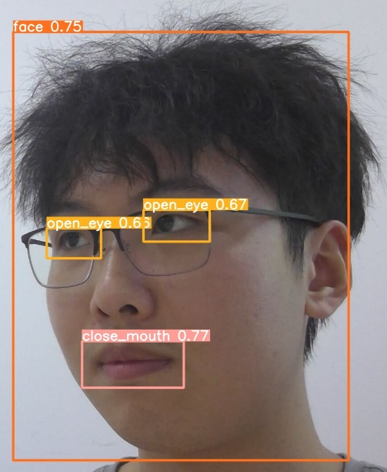
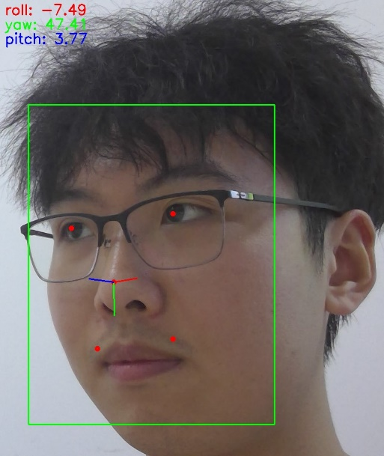
云侧算法
目标：左顾右盼 头部偏转角 ≥ 45°
Evaluation on AFLW for face alignment
挑战：目标检测无法精确识别偏转角度
算法 | Mean error/%
TSPM | 15.9
ESR | 13.0
CDM | 13.1
Luxand | 12.4
RCPR | 11.6
MTCNN | 6.9
方法：关键点检测计算欧拉角
MTCNN
Roll : -7.49
Yaw : 47.41
Pitch : 3.77
左顾右盼
YOLOv5n
正脸
Notes:
由于端侧采用的目标检测算法无法精确识别头部偏转的临界状态，因此我们通过筛选，决定使用MTCNN算法在云侧进行目标点检测，并将计算得到的欧拉角提供给端侧进行辅助判断。

Slide 12
PART FIVE
05
端云协同
COLLABORATION
Notes:
云侧作为端侧的辅助，将从不同角度为端侧提供协助。

Slide 13
算力协同
朴素方案:
单线程调用云端api 直接抽帧上传检测
难点:
单线程阻塞
网络延迟
网络波动
解决方案:
多线程并行调用
关键帧上传
Watchdog
调用不阻塞，端侧不掉帧 FPS≈24
根据网络自动选择方案
效果:
Notes:
在算力协同方面，使用云侧算力的朴素方案存在线程阻塞，网络延迟和波动的问题
相对应地，我们设计了多线程调用，关键帧上传和设置watchdog的解决方法，实现了不阻塞，不掉帧的根据网络自动选择的方案

Slide 14
模型协同
用户修改配置文件
Ubuntu inotify
验证有效性
在线模型更新
OTA模块
OTA在线模型更新
推理引擎
pipeline
分流
目标检测
视频解码
缓存区
分流
编码
SR智能视频记录
SR模块
UI 按钮
websocket
语音
Notes:
在模型协同方面，为了给用户提供定制化内容，我们创新性的设计了SR智能视频记录和OTA在线模型更新板块

Slide 15
在线微调
SR + OTA + ModelArts
在线更新
个性化更准确模型
端侧
智能视频记录(SR)
推理引擎
pipeline
Config
modify
MP4
权重文件
在线
更新(OTA)
新权重
云侧
onnx
engine
OBS
ModelArts
端侧：不停机无掉帧更新模型。
云侧：华为云 OBS + ModelArts
Notes:
用户通过SR采集数据，利用华为云OBS自动构建数据集，使用ModelArts进行增量训练，通过OTA进行不停机无掉帧模型更新，实现了模型的在线微调。

Slide 16
PART SIX
06
人机交互
INTERACTION
Notes:
最后，我们还设计了用于提高用户体验的人机交互内容。

Slide 17


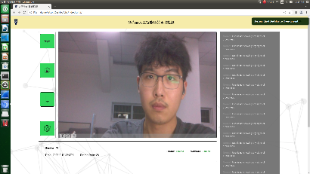


UI交互
Vue 网页自适应
pipeline
SR
Websocket
触发
Smart Video Record 功能触发按钮
报警信息可视化记录
Websocket
Websocket 前后端数据转发
个性化音乐提醒
云侧
个性化音乐播放
Notes:
我们设计了UI界面，实时展示驾驶图像并提供疲劳驾驶警告信息。用户还可以点击进行智能视频记录。

Slide 18

语音交互
语音输出
华为云API
Llama/盘古
智能视频记录
语音识别
语音触发 Smart Video Record
利用华为云语音交互服务实时 Audio/Text 转换
语音
大语言模型生成文本
Notes:
为了便于驾驶过程中的交互，我们实现了语音交互功能，将语音通过华为云api转换为文字，触发相应功能或通过大语言模型生成回答并播放。

Slide 19
PART SEVEN
07
方案总结
SUMMARY

Slide 20
总 结
端主云辅 + 算力协同 + 模型协同
模型优化
在线推理
语言模型
在线推理
OTA模型更新
云 “准”确
端 “性”能
pipeline
异步
+
多线程
数据+提醒
语音识别
语言生成
Smart Video Record 记录
流水线
强“互”动
Notes:
我们通过端主云辅、算力协同和模型协同的策略，设计了具有端性能，云准确，强互动的解决方案。

Slide 21
超额实现 完全适配
总 结
所有设计均已实现
系统流畅运行24小时
无报错，不卡顿
适配华为云 OBS、ModelArts、盘古等
在线模型更新
不停机无掉帧
智能视频记录
在线模型微调
大模型语音交互
异步、多线程Pipeline并行技术
功能完整
方案创新
稳定性高：困难场景智能选择端云方案
可扩展性高：未来新行为直接修改配置文件/OTA
模块化设计 易于对接其他模块
技术架构
24+倍
性能提升
FPS = 24
应用性能
Notes:
该系统技术架构方案创新，所有设计均已实现。系统运行流畅，24小时无报错，不卡顿，稳定性高。可扩展性强，未来新行为直接修改配置文件/OTA。采用模块化设计，易于对接其他模块。适配华为云OBS、ModelArts、盘古等。支持在线模型更新、智能视频记录，在线模型微调，大模型语音交互，异步、多线程Pipeline并行等功能。

Slide 22

星
赶
路
人
光
不
问
岁
有
心
人
月
负
不
感谢各位评委和专家
项目负责人：张恭博
华中科技大学
磐石新型非易失存储系统实验室
Notes:
最后，感谢各位评委抽出宝贵时间审阅我们的项目，希望得到你们的认可。谢谢！

Slide 23
Notes:
最后，感谢各位评委抽出宝贵时间审阅我们的项目，希望得到你们的认可。谢谢！

